Slide 1
Chap 4. Network Layer(2)
최승식

Slide 2
(보충) 서브넷 구성방법
Ex) 117.16.244/24 주소블록을 4개의 서브넷으로 분할하는 방법
01110101.00010000.11110100 .00000000
.01000000
.10000000
.11000000
첫번째 서브넷 : 117.16.244.0/26
IP주소: 117.16.244.1 ~ 117.16.244.62
호스트수 : 2⁶-2=62
서브넷마스크 : 255.255.255.192
두번째 서브넷 : 117.16.244.64/26
IP주소: 117.16.244.65 ~ 117.16.244.126
호스트수 : 2⁶-2=62
서브넷마스크 : 255.255.255.192

Slide 3
서브넷 구성방법(2)
세번째 서브넷 : 117.16.244.128/26
IP주소: 117.16.244.129 ~ 117.16.244.190
호스트수 : 2⁶-2=62
서브넷마스크 : 255.255.255.192
네번째 서브넷 : 117.16.244.192/26
IP주소: 117.16.244.193 ~ 117.16.244.254
호스트수 : 2⁶-2=62
서브넷마스크 : 255.255.255.192

Slide 4
IPv6
동기: 32-bit address 공간이 부족 함
Additional motivation:
헤더 포맷으로 인해 처리속도를 가속화시킬 필요가 있슴
헤더에 QoS지원기능이 필요함
IPv6 datagram format:
확장된 주소기능 : 32비트에서 128비트로 확장
애니캐스트 주소 도입
고정된 40 byte 헤더
흐름 라벨링과 우선순위

Slide 5
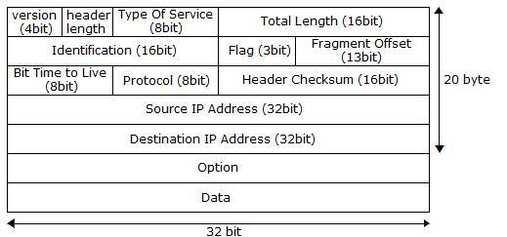
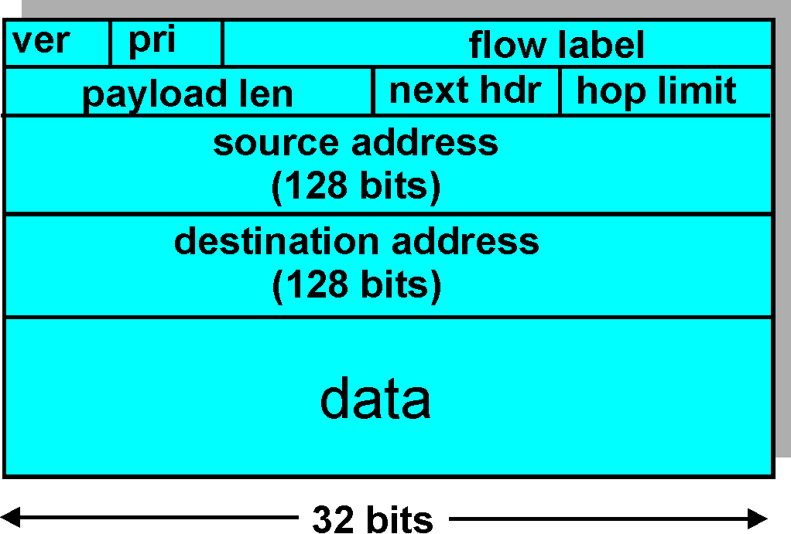
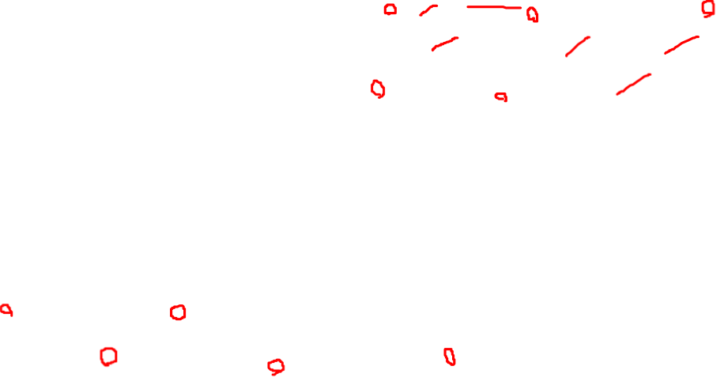
IPv6 Header (Cont)
Ver : IP version 번호
Priority: 흐름별 데이터그램의 우선순위 식별
Flow Label: 데이터그램의 흐름 인식
Next header: 상위계층 프로토콜을 식별

Slide 6
IPv4과 IPv6비교
단편화/재결합 : 단편화/재결합은 시간이 걸리므로 라우터에서 기능삭제하고 종단시스템에서 함으로서 속도증가
Checksum: 각 홉에서 처리시간을 줄이기 위해 제거
Options: 옵션필드를 Next Header(상위계층 프로토콜)로 처리
ICMPv6: new version of ICMP
추가메시지 타입정의, e.g. “Packet Too Big”
multicast group management functions

Slide 7
1. 개요 (1)
라우팅
패킷을 전송하기 위해 송신측에서 목적지까지의 경로를 정하고 정해진 경로를 따라 패킷을 전달하는 일련의 과정
라우팅 알고리즘
최적의 경로를 찾는 방법
정적 라우팅 알고리즘
관리자가 직접 라우팅 테이블 설정
동적 라우팅 알고리즘
라우팅 정보 변화에 능동적으로 대처
라우팅 프로토콜
네트워크 정보의 생성, 교환 제어하는 프로토콜

Slide 8
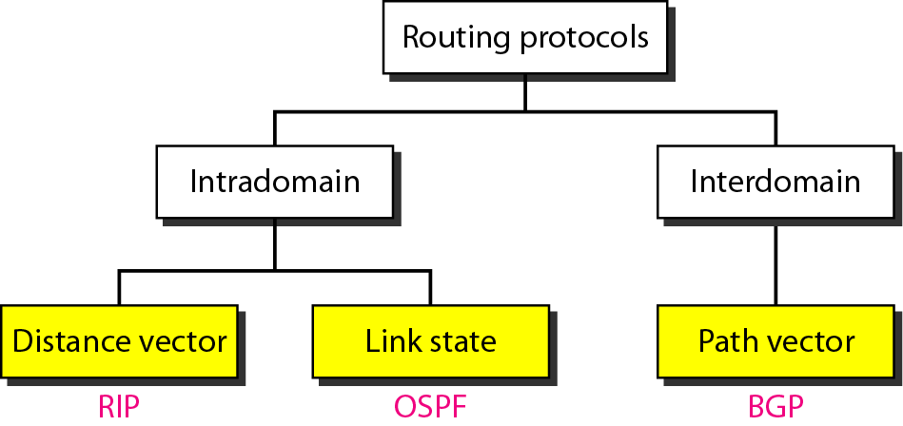
1 개요 (2)
AS (Autonomous System) 정의
하나의 관리 도메인에 속해 있는 라우터들의 집합
인터넷 라우팅 분류
Intradomain
AS내에서 라우팅 정보 교환 (ex. RIP, OSPF, …)
Interdomain
AS간의 라우팅 정보 교환 (ex. BGP, …)

Slide 9
2 RIP (Routing Information Protocol) (1)
개요
거리벡터알고리즘을 사용
가장 단순한 라우팅 프로토콜
라우터는 주기적으로 이웃 라우터와 라우팅 정보 교환

Slide 10
2 RIP (2)
거리 벡터 알고리즘 (Distance Vector algorithm)
개요
자신의 라우팅 테이블을 주기적으로 이웃 라우터에게 전송
이웃 라우터로 부터 라우팅 정보 수신하여 자신의 포워딩 테이블을 갱신하고 이를 통하여 경로 선택
Bellman-Ford 알고리즘

Slide 11
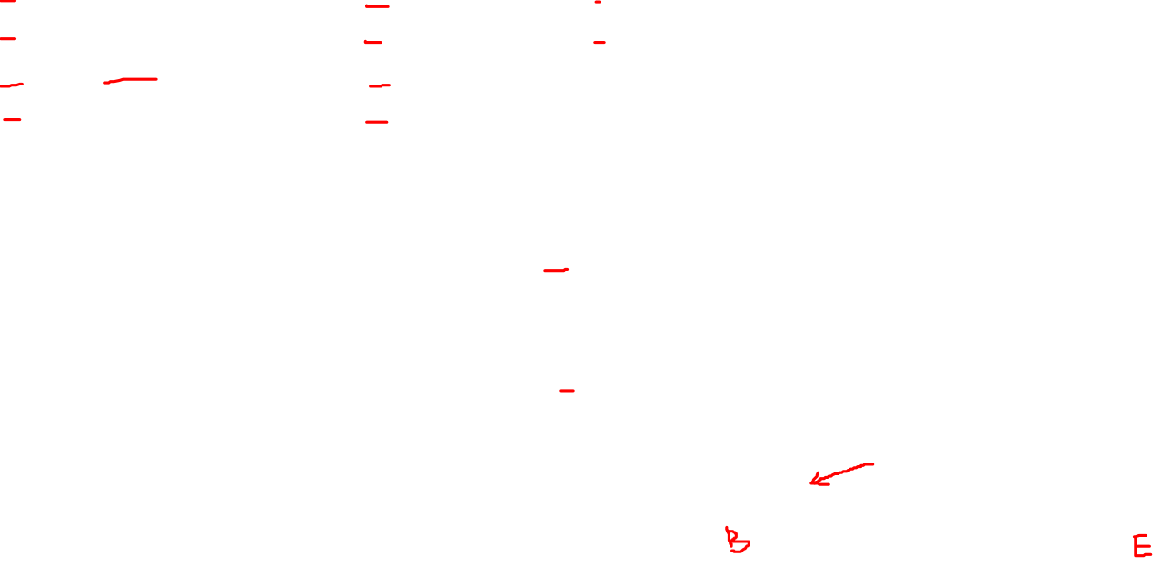
2 RIP (3)
라우터의 초기 포워딩 테이블은 자신의 이웃 정보로 구성

Slide 12
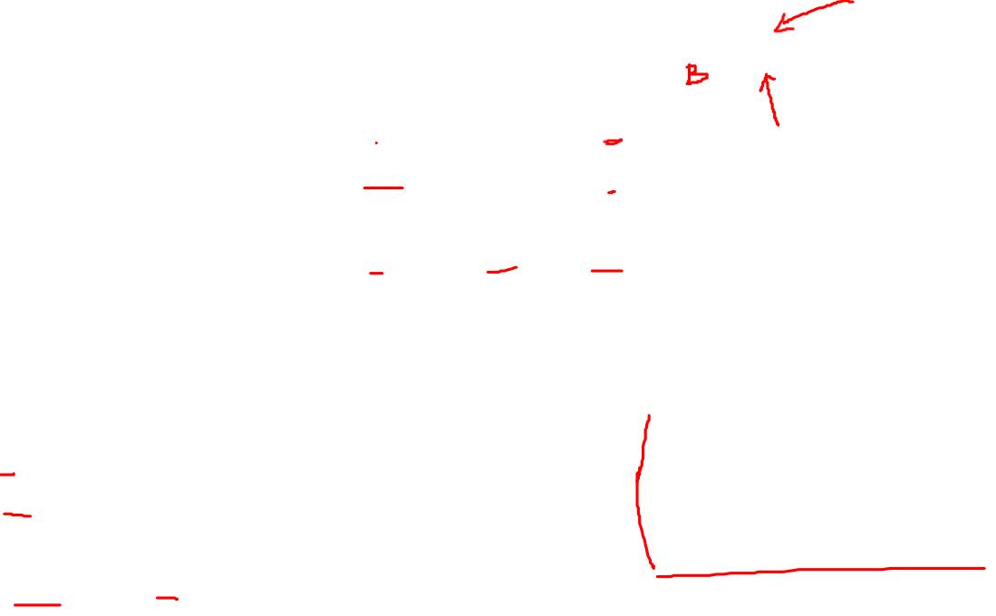
2 RIP (4)
라우팅 테이블 동작 예 (B가 A로부터 라우팅 테이블 수신)

Slide 13
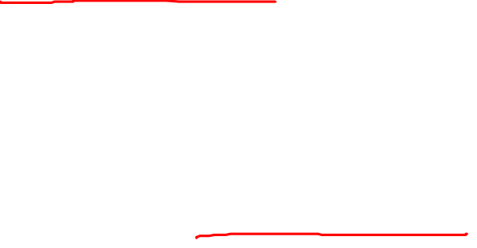
2 RIP (5)
각 라우터는 자신의 라우팅 테이블을 모든 이웃 라우터와 교환
라우팅 테이블 교환 과정을 반복하여 각 라우터는 전체 네트워크의 정보를 얻음
라우터B의 최종 라우팅 테이블

Slide 14
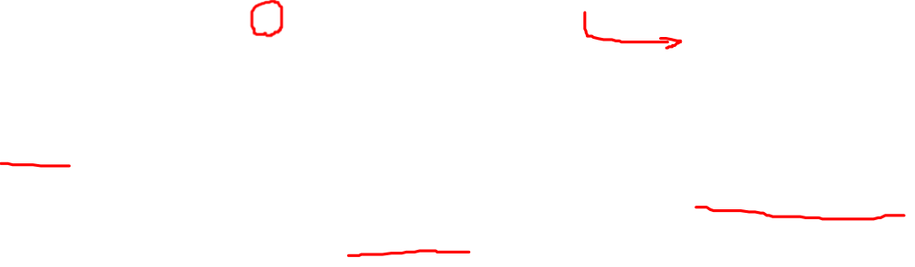
2 RIP (6)
라우팅 테이블 갱신
이웃 라우터로 부터 라우팅 테이블을 수신하면 라우터는 자신의 것과 비교하여 라우팅 테이블을 갱신
받은 목적지가 라우팅 테이블에 존재?
NO
YES
다음 홉 필드가 동일?
테이블에 통지된 정보를 더함
NO
YES
통지된 비용 < 테이블 비용
NO
YES
통지된 비용이 더크더라도
테이블 정보를 갱신
기존의 정보 유지
새로운 정보로 대체

Slide 15
2 RIP (7)
RIP (Routing Information Protocol)
개요
거리벡터알고리즘을 사용하는 대표적인 라우팅 프로토콜
거리벡터값으로 홉카운트 사용
메시지
요청과 응답의 2가지 종류의 패킷 메시지
요청 패킷
라우터가 처음 부팅되었을 때 전송
특정 목적지 정보가 타임 아웃 되었을 때 전송
응답 패킷
매 30초마다 주기적으로 이웃 라우터에게 전송
트리거 갱신시 자신의 라우팅 테이블에 변화가 생겼을 때 전송
타임아웃 시간동안 라우팅 정보의 수신이 이루어지지 않을 때
의미없는 목적지로 간주
일정시간후 라우팅 테이블에서 삭제

Slide 16
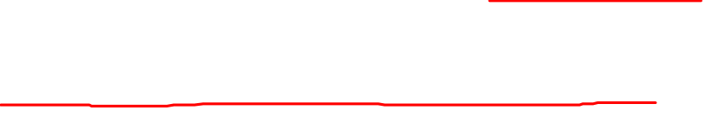
3. OSPF (Open Shortest Path First) (1)
개요
1980년대 중반 IETF(Internet Engineering Task Force)가 개발
링크 상태 알고리즘을 사용
모든 라우터는 동일한 토폴로지 데이터베이스 유지, 자신을 중심으로 최적의 경로를 계산
네트워크에 변화시 플러딩과정을 통해 갱신
수렴시간을 감소
라우팅 트래픽 양 감소
Dijkstra’s(다익스트라) 알고리즘이라고도 함

Slide 17
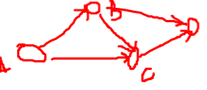
3. OSPF (2 )
링크 상태 알고리즘 (Link State algorithm)
개요
라우터는 이웃에 대한 연결정보를 다른 모든 라우터에 전달
네트워크 전체 토폴로지에 대한 정보를 얻고 이를 바탕으로 최적의 경로 선택
플러딩 (flooding)
링크 상태 프로토콜을 사용하고 있는 모든 라우터에 링크 상태 정보를 전송 과정
링크 상태 패킷(LSP: Link State Packet)을 사용하여 정보 전송
LSP 구성

Slide 18
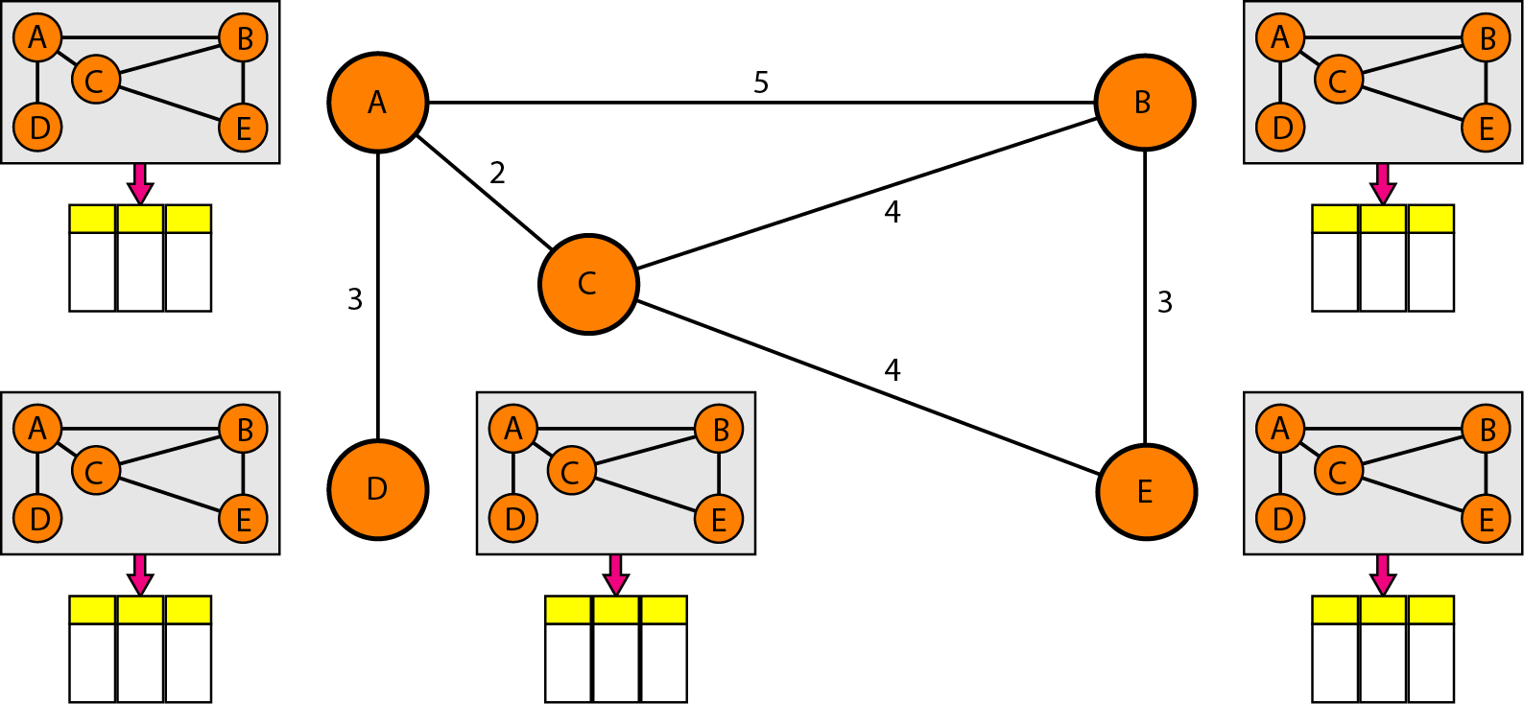
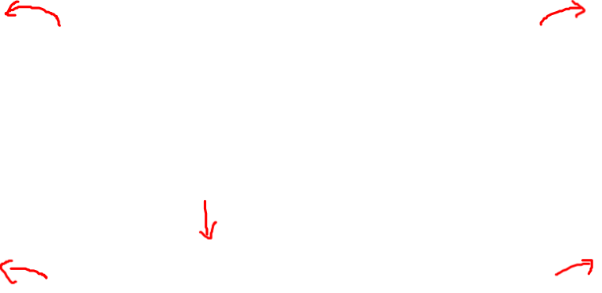
3. OSPF (3)
링크 상태 데이터베이스 (Link State Database)
모든 라우터는 동일한 네트워크 맵정보 보유하며 이것으로 최적의 경로를 계산
공통의 데이터 베이스 유지

Slide 19
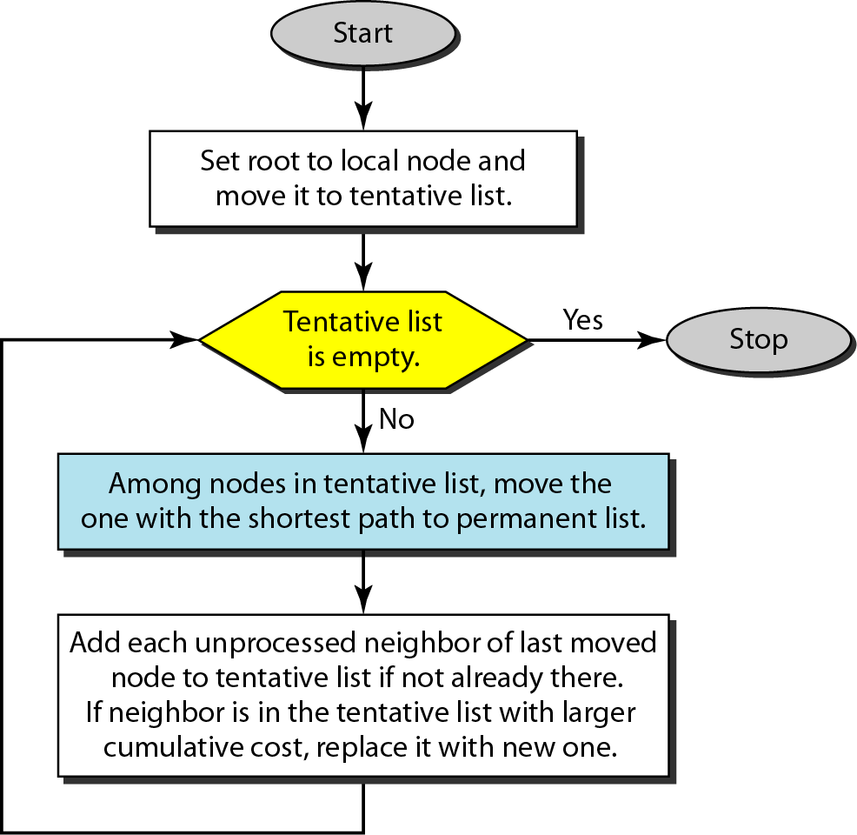
3. OSPF (4)
최단 거리 트리 – Dijkstra 알고리즘
라우터는 자신을 루트로 하여 목적지 까지의 최단 거리 트리 구성
Dijkstra 알고리즘 적용 모델

Slide 20
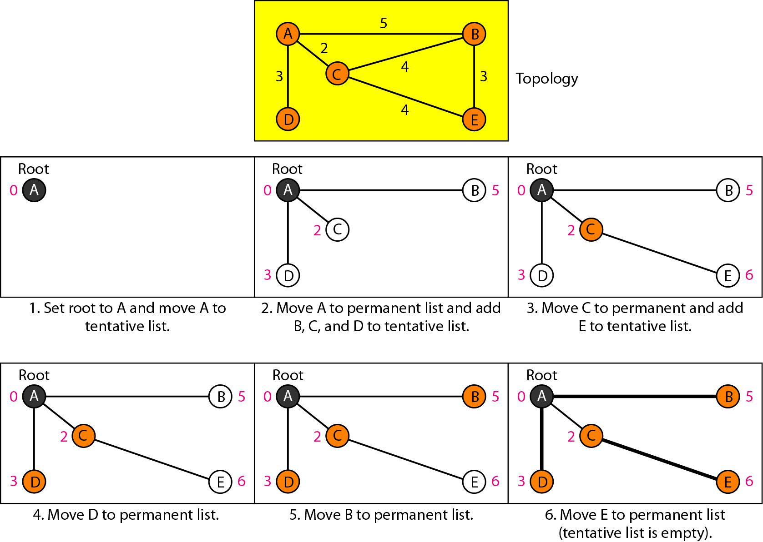
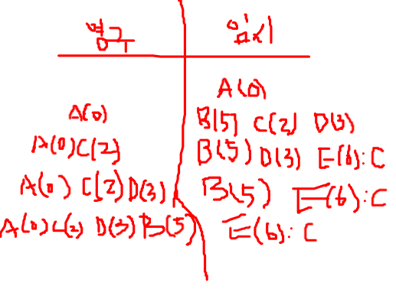
3. OSPF (5)

Slide 21
3. OSPF (6)
영구노드리스트와 임시노드리스트
단계 | 영구노드 | 임시노드
1 | empty | A(0)
2 | A(0) | B(5), C(2), D(3)
3 | A(0), C(2) | B(5), D(3), E(6):C
4 | A(0), C(2), D(3) | B(5), E(6):C
5 | A(0), B(5), C(2), D(3) | E(6):C
6 | A(0), B(5), C(2), D(3), E(6):C

Slide 22
3. OSPF (7)
라우터 A의 링크상태 라우팅 테이블
목적지 | 비용 | 다음 홉
B | 5 | B
C | 2 | C
D | 3 | D
E | 6 | C

